Slide 1
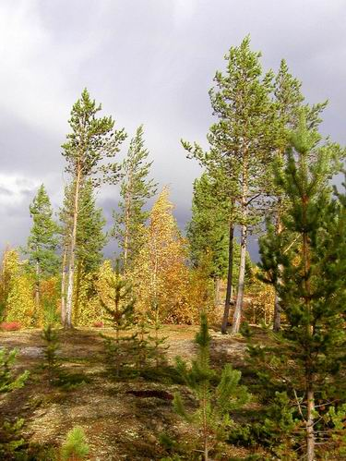
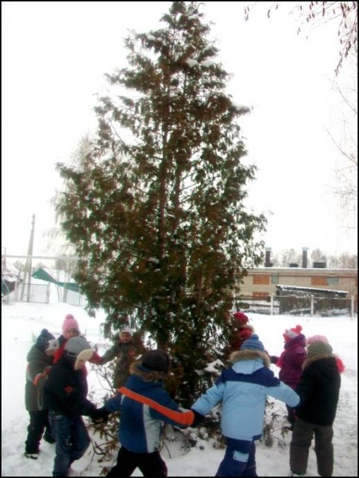

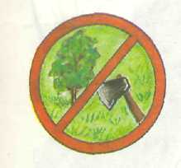
Не рубите елки
Охраняйте лес.
Красоту лесную
Сохраним для всех.

Slide 2

Экологический проект
"Елочка -пушистая иголочка «
(краткосрочный)
Исполнители проекта:
Булавко Вера Александровна
руководитель проекта
Исполнители основных мероприятий: педагог-эколог Зубкова И.А.,
инструктор по ФК - Тришина И.Ю., педагог Климова Т.А.,
родители и дети.

Slide 3
Волшебный городок …
Уважаемые коллеги!!!
Пусть покинут Вас тревоги, И болезни, и невзгоды, Безнадега отойдет. А желанная надежда Вас по жизни поведет. Пусть Вас бизнес увлекает И достаток прибавляет. И удача тоже ждет В этот добрый Новый год!

Slide 4

В нашем детском саду очень много творческих, трудолюбивых, активных людей!
На педсовете нашим руководством было вынесено предложение собрать творческую группу, которая возьмёт на себя ответственность по оформлению территории детского сада , снежными скульптурами. На это предложение с удовольствием откликнулись воспитатели и младший персонал детского сада. Была выбрана творческая группа, на их плечи легла ответственная работа, по изготовлению эскизов сюжетов и персонажей спортивной площадки и на прогулочных участках и территории в соответствии с возрастом детей.

Slide 5

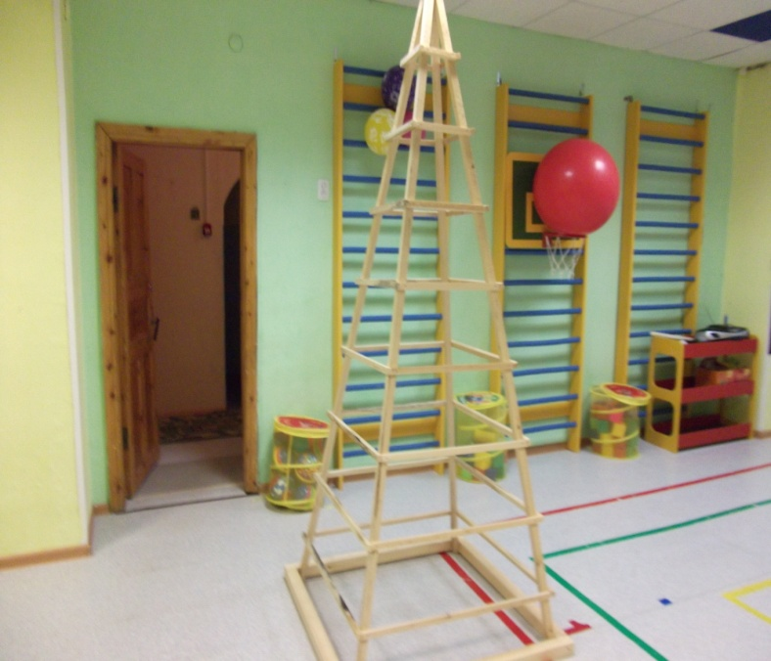
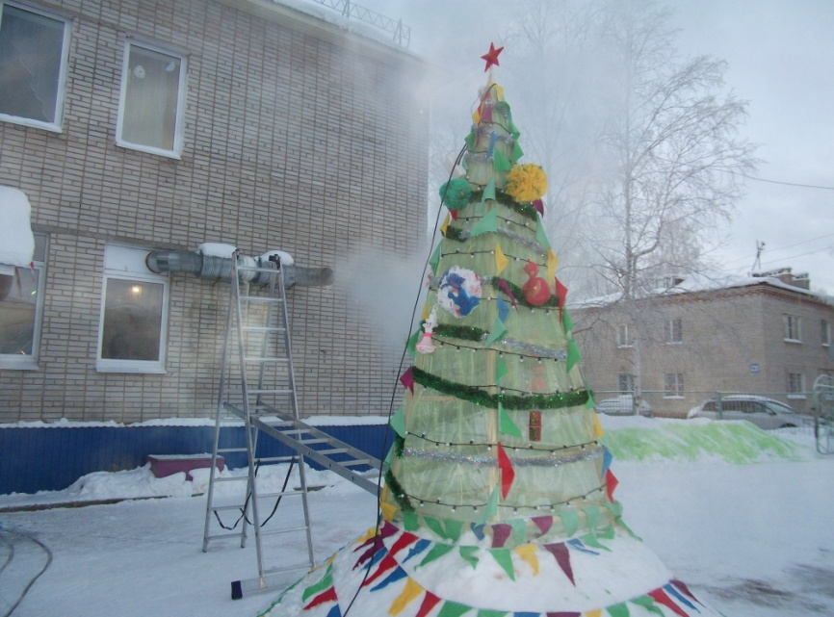
Эскизы проекта «Экологической елки».
Для того, чтобы смастерить что-то занятное, не нужно идти в магазин, ехать в лес или идти в парк и собирать природный материал. Все необходимое можно найти у себя в бытовых твердых отходах или в дальнем пыльном закутке гаража. Доски, сетка москитная, пакеты , пластиковые и стеклянные бутылки, твердые пакеты из-под молочных продуктов, соков и многое другое являются прекрасным, бесплатным поделочным материалом. В процессе работы дети приобретают трудовые умения и навыки, развивают творческое воображение и конструктивное мышление, осваивают способы работы с различными инструментами, подходящими именно к тому материалу, с которым в данный момент работают. И главное — включать свое воображение и фантазию относительно того, как можно использовать тот или иной бросовый материал
Творческой группой было решено что территорию детского сада украсит вот такая елка!

Slide 6
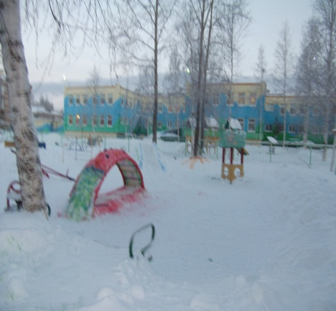

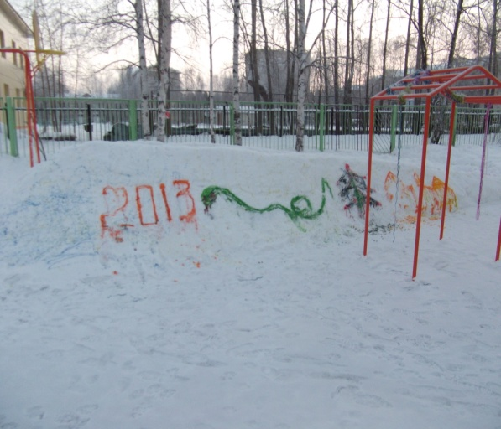
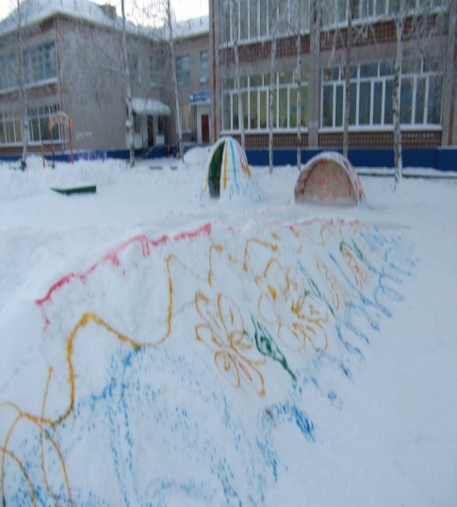

Оформление участков
Средняя группа
Подготовительная группа
1-я мл. группа

Slide 7

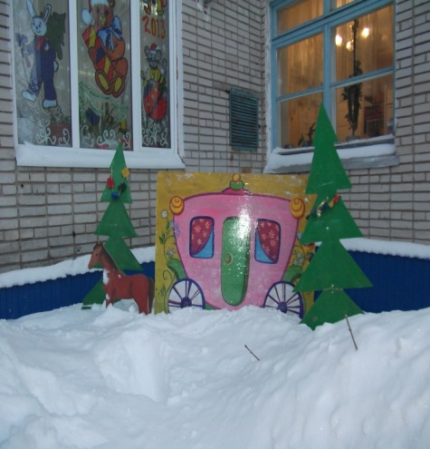
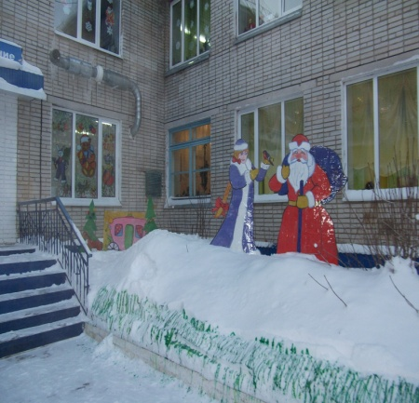
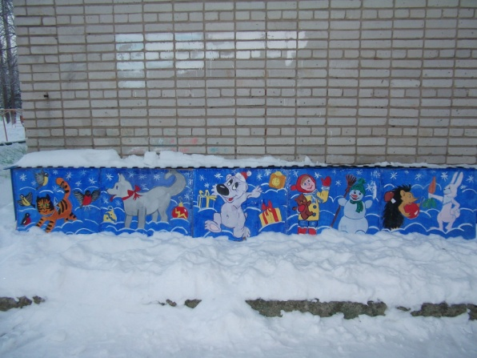
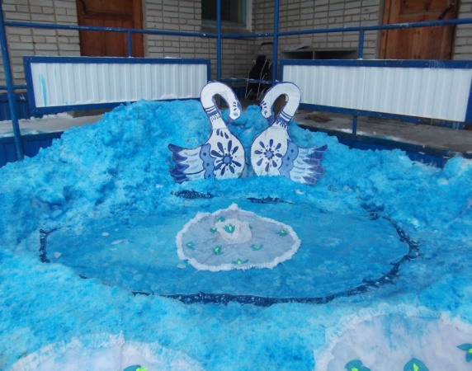
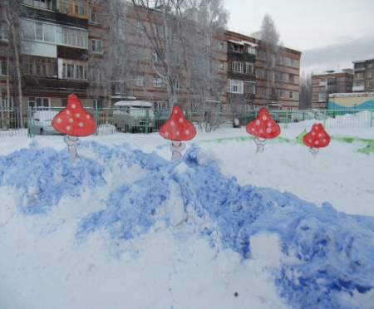
Оформление центрального входа.

Slide 8
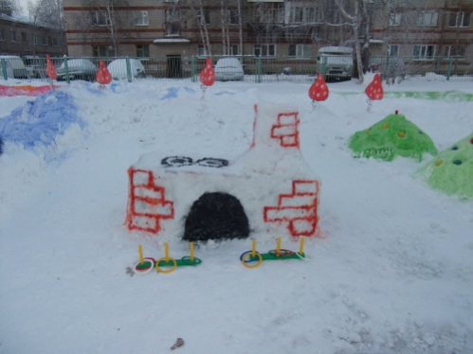

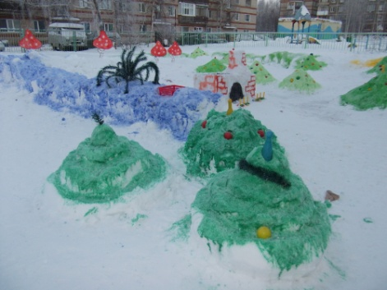
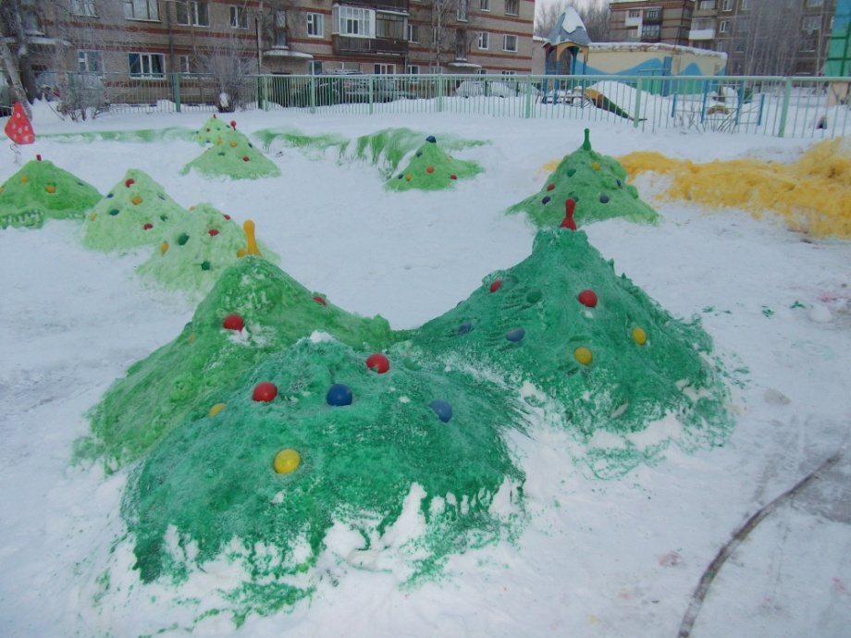
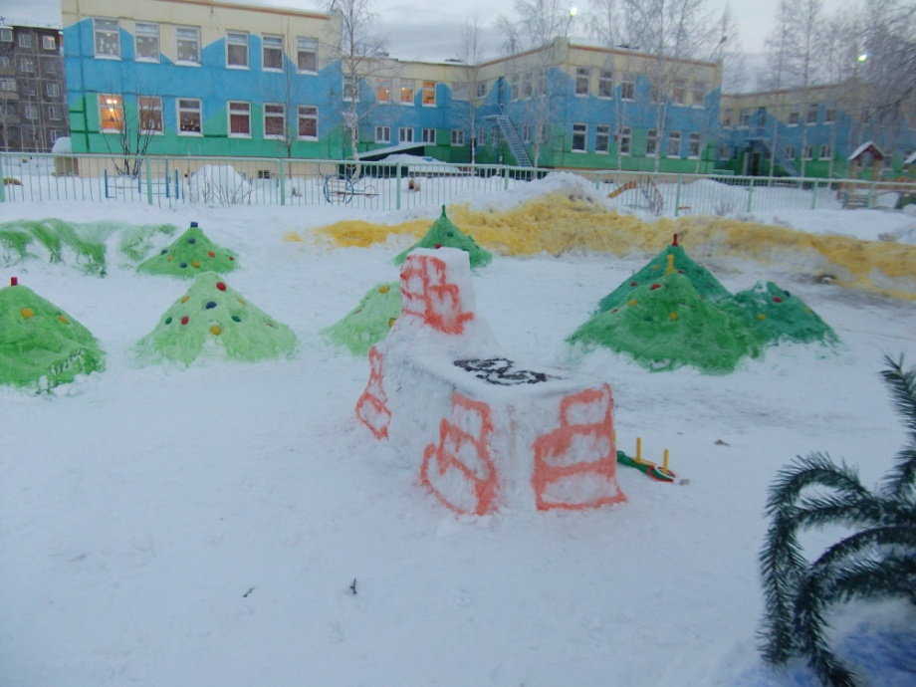
Оформление спортивного участка для проведения физкультурно-оздоровительной работы

Slide 9
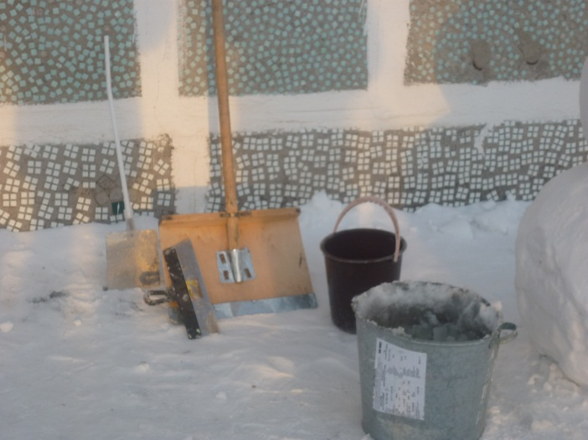
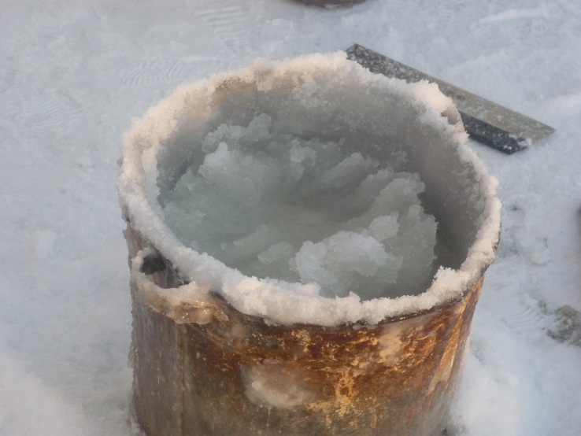

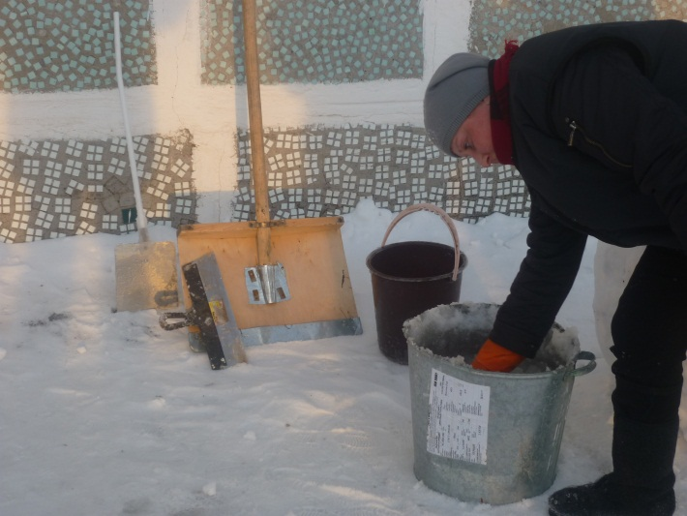
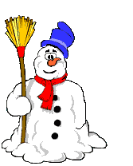
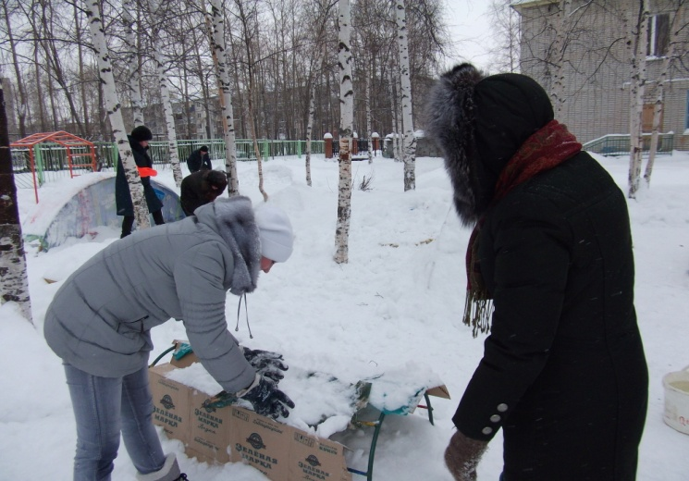
Для осуществления проекта необходимо…
Инвентарь.
Снежное тесто.
Умелые ручки.

Slide 10
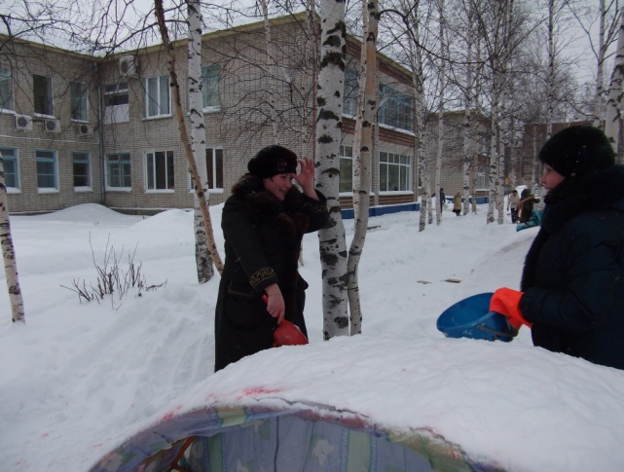
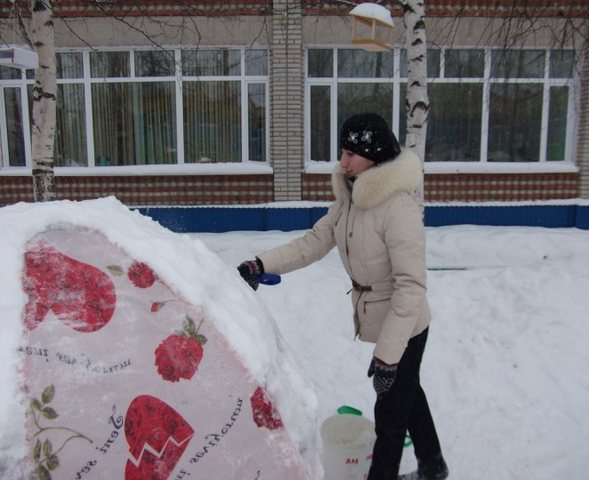
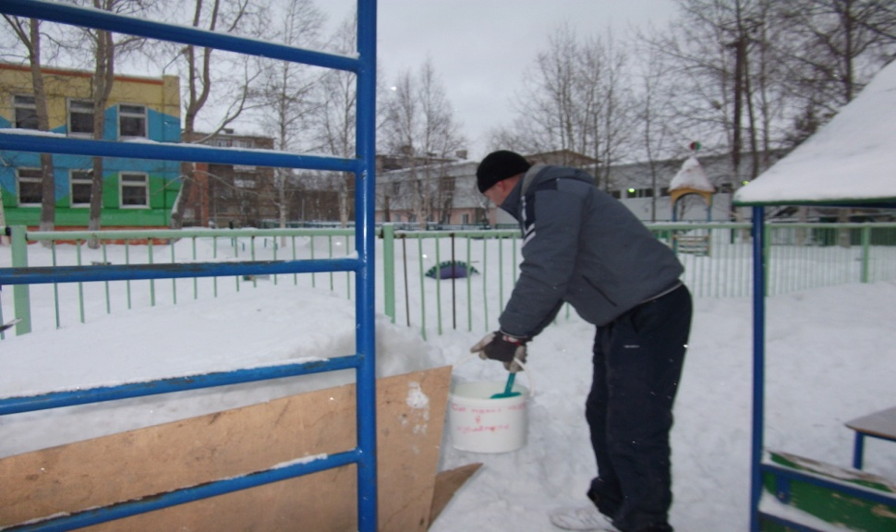
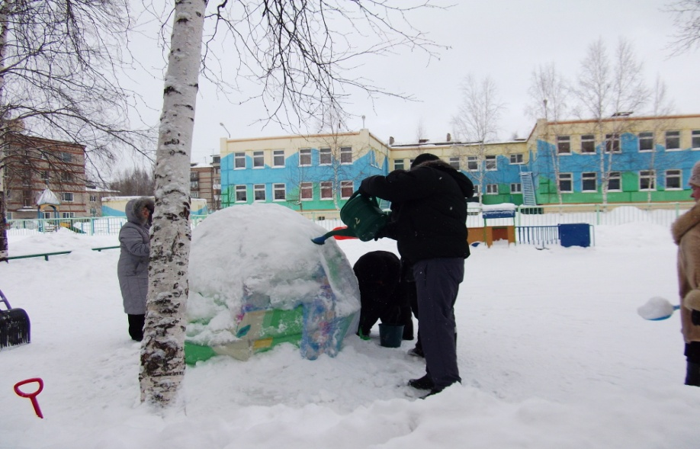
Рукодельницы и рукодельники.

Slide 11
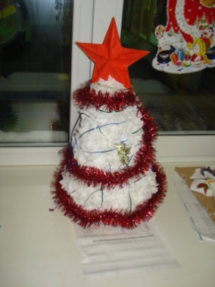
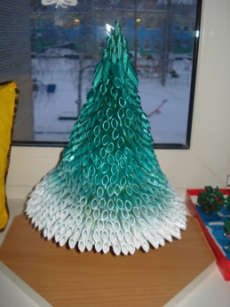
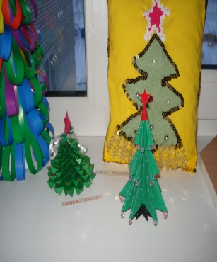
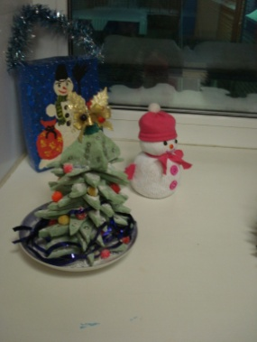
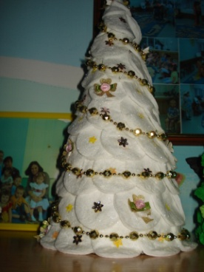
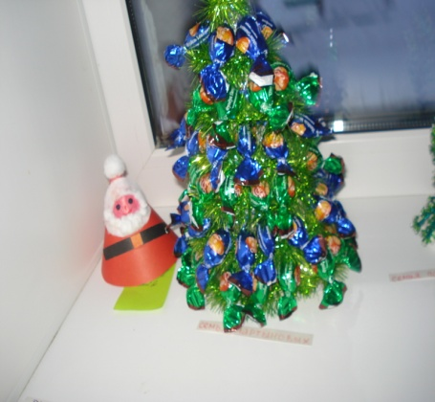
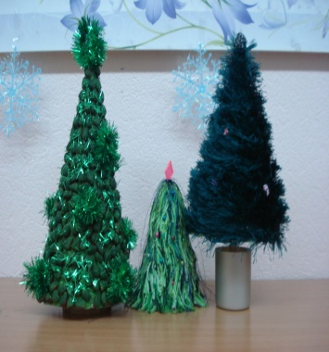
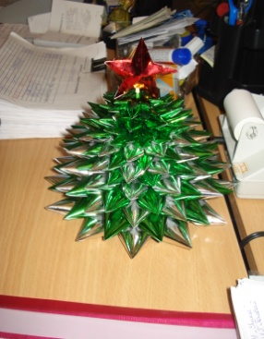
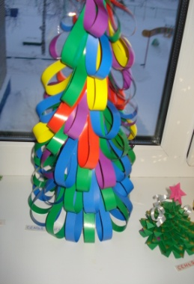
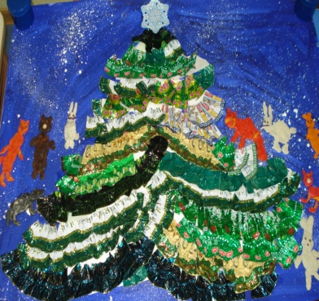
В период работы над проектом дети обогатили словарь и пополнили словарный запас. В ходе экспериментальной деятельности у детей развивалось воображение, мышление, сформировались навыки элементарной исследовательской деятельности. Воспитанники и их родители научились работать с разнообразными видами природного и бросового материала, передавать свои чувства через продуктивную деятельность.

Slide 12
Не рубите ёлочку вы под Новый год
Пусть на радость людям ёлочка растет.
Считаем, данный проект имеет большое значение в экологическом воспитании детей дошкольного возраста, формировании привычки бережного отношения к природе.

